Slide 1
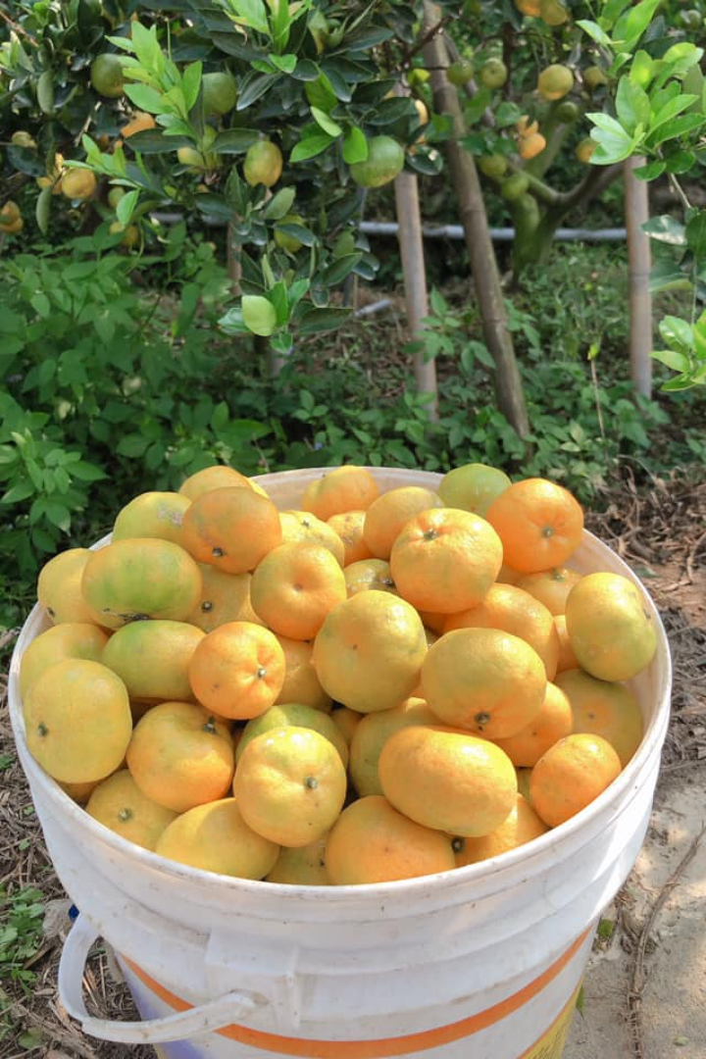
柑橘樂活盛典
歡迎來到我們迷人的果園！我們種植多種不同的水果，讓我們一起探索這個令人驚嘆的果園世界。
我們的果園位於苗栗縣苑裡鎮30號
這個理想的地理位置提供了豐富的陽光，非常適合果樹的生長。

Slide 2
一、果園的經營團隊
欣旺果園負責人鄧楠耀先生為欣旺果園第二代農場負責人，主要負責生產、管理與銷售農產品，具有深厚的柑橘產業知識和豐富的經驗，目前為家族企業經營模式，團隊成員有妻子與長子協助園區業務。

Slide 3
二、 創新(創意)構想、目標
創意構想：柑橘品種探索活動
柑橘品種展示工作坊：
舉辦柑橘品種展示工作坊，邀請參觀者參與實際的收穫和品種識別活動。
柑橘品種試種計畫：
啟動柑橘品種試種計畫，邀請參觀者參與並試種新的柑橘品種。
品種教育冊子：
提供參觀者關於不同柑橘品種的教育冊子，包括品種特點、生長環境和最佳使用建議。
品種比賽：
舉辦柑橘品種比賽，邀請參觀者參與並提交他們種植的不同品種的柑橘。
柑橘導覽：
提供導覽活動，帶領參觀者參觀不同品種的柑橘樹，解釋它們的特點和歷史。
品種購物：
在活動期間設置品種購物區，讓參觀者購買他們喜歡的品種柑橘水果。
提供品種詳細資訊，幫助他們作出選擇。

Slide 4
二、 創新(創意)構想、目標
目標：增加柑橘品種的認知度並提高銷售
柑橘品種展示活動
線上宣傳
提供專家知識
優惠促銷
收集顧客信息
品味試吃
舉行活動
闖關遊戲
虛擬體驗
互動活動
節慶氛圍
合作伙伴關係
社交媒體競賽
後續行動計畫
確定目標

Slide 5
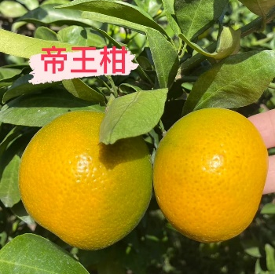
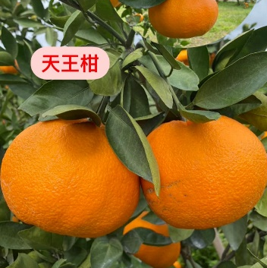
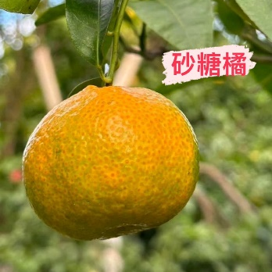
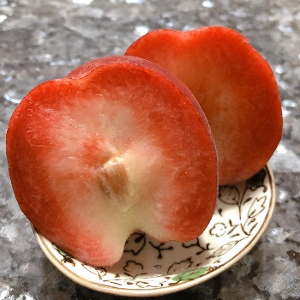
三、主要產品
欣旺果園採用半有機種植方式，是為了兼顧農作物的產量和品質，也為了保護環境。不使用除草劑，可以減少對土壤和水源的污染；使用有機肥，可以改善土壤的質地，提高農作物的抗逆性，一年四季皆有農產品，分別為：
月份 | 季節性產品
一月 | 柑橘：天王柑、茂谷柑、桶柑
五月、六月 | 紅寶石水蜜桃
七月、八月 | 台灣酪梨、黃金果
九月 | 文旦柚
十月 | 葡萄柚、貢橘
十一月、十二月 | 帝王柑、砂糖橘

Slide 6
四、 創新(創意)重點、特色
欣旺果園負責人鄧楠耀先生傳承父輩的技術加上自身的鑽研，讓欣旺果園一年四季中都有可以收成的柑橘類水果，其中最特別且最有人氣的就是天王柑。
鄧楠耀的柑橘園採用可持續的農業方法，注重土地的保護和生態平衡。
欣旺果園可以親自體驗採摘柑橘的樂趣，這不僅是一次普通的農業體驗，更是與大自然親密接觸的機會。
鄧楠耀和他的家人致力於分享這份志業，歡迎您前來苗栗苑裡探索採果樂趣並品嘗新鮮柑橘的美味，感受大自然帶來的美好。我們期盼與您分享這個獨特的故事。

Slide 7
五、 果園的商業模式
現有商業模式：
1
現場購買
熟客訂購、自產自銷。
2
提供觀光採果
整合農業與體驗的商業模式，顧客可親自採收水果。
3
線上訂購
可線上訂購，宅配到家。

Slide 8
五、 果園的商業模式
創新商業模式：
1
合作市場
4
產品加工
與農會合作或進入一般零售商店，增加曝光度。
將水果做成果醬、果汁、果乾等產品，銷售給顧客或零售商。
2
電子支付
5
產品定製
讓顧客輕鬆購買商品，也更加
有安全性。
提供客製化的水果籃、禮品
籃或其他產品，滿足顧客的
特殊需求。
3
社交媒體
6
果園導覽
利用FACEBOOK、INSTAGRAM，宣傳自家產品。
舉辦導覽和教育活動，向學校團體、顧客提供有關果園的知識和經歷。

Slide 9
六、 柑橘實用性
可直接食用
有足夠的維生素C和、維生素P及多種類黃酮等抗氧化、老化成分等。
飲品
柑橘可做成飲品，例如果汁、調酒或汽水。
料理
柑橘的果皮和汁液常被用來烹飪，增添風味。
香氛
柑橘類的香味廣泛用於香水及香氛，因為柑橘具有清香的味道。
醫療
柑橘含有豐富的抗氧化劑，可以增強免疫系統，預防感冒及感染。
清潔劑
柑橘皮中的橘皮精油可用於製作天然清潔劑。
香皂
可用柑橘皮及柑橘油來製作出天然香皂。

Slide 10
七、 市場可行性
地理位置
種植柑橘的地理位置對可行性至關重要，柑橘植物通常適應於溫和的氣候。
產品品種
柑橘有多種品種，欣旺果園選擇適合當地氣候和土壤的品種種植的天王柑大獲好評。
欣旺果園主要使用部分有機種植技術，致力於追求絕佳品質的柑橘。他們尊重土地，關心消費者的健康，每顆柑橘都經過精心栽培，充滿著愛與用心。品嚐欣旺果園的柑橘，你能夠體驗到他們對於品質的堅持與追求，最重要的是能吃出健康才是品質首選。
產品品質
了解當地熟齡客戶市場的需求，提供熟齡客戶可以戶外休閒的另一個選項，另外，對於年輕市場的需求，可以提供趣味化的手作DIY體驗活動。
市場需求
了解競爭狀況，包括其他柑橘和進口的柑橘，競爭激烈的市場可能需要差異化策略，欣旺果園選擇市場上較少人知道的天王柑為主要銷售產品。
市場競爭

Slide 11
八、市場分析
SWOT分析
 | 內部環境 | 外部環境
有利 | 優勢（Strengths） 1.多樣性水果品種 2.優質氣候及地理條件 3.一年四季皆有產品 | 機會（Opportunities） 1.現代人的健康觀念提升 2.網路零售的普及 3.農產品市場成長
不利 | 劣勢（Weaknesses） 1.缺少年輕族群 2.人力資源少 3.水果保存期不長 | 威脅（Threats） 1.農產品價格波動及不穩性 2.消費者需求多元化

Slide 12
八、市場分析
4P分析
產品
多樣性水果
品質保證
價格
多種價格選擇，滿足不同預算消費者
屬於中等價位
通路
促銷
線上訂購
實體採購
買越多越優惠
觀光採果
滿額免運

Slide 13
八、市場分析
競爭者分析
產業環境
市場潛力
客戶分析
競爭優勢
產業環境
未來展望

Slide 14
九、財務分析
農產品 | 產品價格
天王柑橘 | 一斤 50 - 120 元
砂糖橘 | A級一箱400元/3.5斤 B級一箱350元/4斤
柚子 | 一箱10斤500元
水蜜桃 | A級 一斤180元 B級 一斤150元
茂谷柑 | 9-10顆 500元/10斤 600元
根據時價會有變動
資料來源：欣旺果園 | Facebook

Slide 15
十、風險與問題評析
(一)風險
橘子市場價格可能因供應過剩、需求下降而波動， 可以建立完善的生產管理制度，來增加產品銷量，降低銷售成本。
推廣先進的生產技術、加強農業機械化， 可以提高農業生產效率。
消費者可能關注食安問題， 所以需遵守相關之法規， 才可以贏得信任，提高產品的競爭力
市場需求和價格波動
質量問題
農業技術更新需求
農業政策變化
營養價值和食安問題
疫情影響或其他疾病影響
土地退化或污染可能影響果樹的生長和果實品質。
土地退化或污染可能影響果樹的生長和果實品質。
為了應對不利因素，需要建立完善的應急計畫。
例: 風險評估 、應急措施。

Slide 16
十、風險與問題評析
（二）問題評析
4.勞工需求：
適足的勞工供應是生產過程中的重要因素，人力資源管理需要注意。
1.天氣變化：
橘子生長需要適宜的氣候條件，不穩定的氣候可能導致產量下降或作物損失。
5.成本控制：
生產成本的增加可能影響經營利潤，需要有效的成本控制措施。
2.病蟲害：
常見的病蟲害可能影響橘子樹的健康，如柑橘病毒、蜘蛛蟎和果蠅等，需要選用、加強養護、清除病蟲害源、使用化學防治等。
6.自然資源管理：
土壤、水源和生態環境是農業生產的基礎，合理管理這些資源，是確保長期可持續農業生產的重要保障。可以注重以下幾點：
3.水資源管理：
(1)保護土壤肥力，減少土壤流失和污染。
水源供應不足或管理不善可能導致灌溉問題，影響果樹的生長，果樹需要充足的水分才能生長良好，
(2)加強土壤改良，提高土壤質量。
(3)節約用水，提高水資源利用效率。
(4)保護農業生態系統，維護農業生物多樣性。

Slide 17
十一、預期效益
品牌知名度
網站流量
社交媒體
成本效益
客戶增長

Slide 18
十二、參考文獻
1.【臺灣農遊樂3】休閒農遊的先鋒者：宜蘭(20200821)
https://www.agriharvest.tw/archives/43337
2.宜蘭「天送埤休閒農業區」四季食在好農 打造全國第一綠能農村品牌(20221111)
https://www.watchmedia01.com/alife-20221111221905.html
3.八里大容量果園父子攜手經營 產出新鮮好滋味帝王柑(20221125)
https://www.ntpc.gov.tw/ch/home.jsp?id=28&dataserno=202211250011
4.豐碩果園沈朝富的返鄉從農路 – 善用不同電商平臺特性，客製化產品行銷內容(20170818)
https://www.agriharvest.tw/archives/30635
5.【檳榔廢園轉作特輯2】新興作物翻轉南投中寮檳榔園 珍珠柑帶來新奇蹟(20210305)
https://www.agriharvest.tw/archives/53894

Slide 19
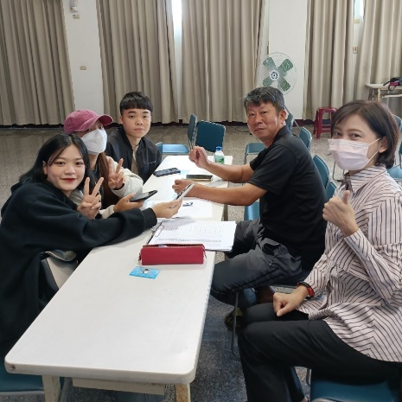
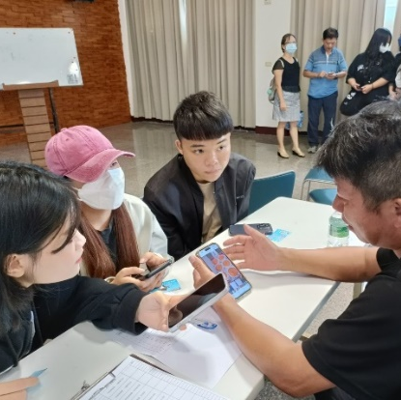
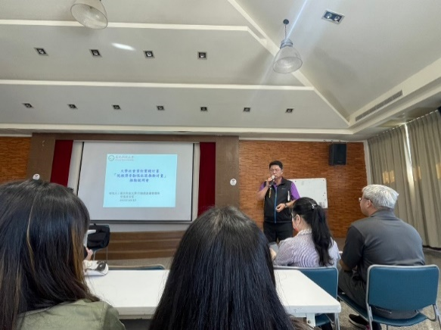
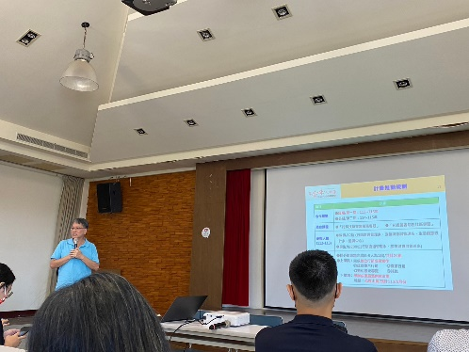
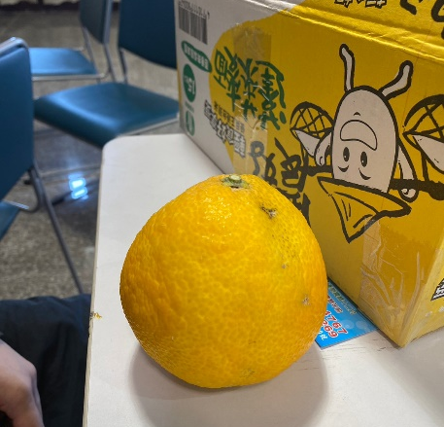
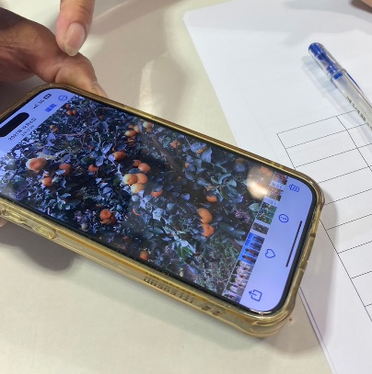
十三、附件
訪談照片

Slide 20
謝謝您的聆聽!

